Slide 1
2 Úvod do lineárního programování
Ing. Radomír Perzina, Ph.D.

Slide 2
Lineární programování
nebo také lineární optimalizace (anglicky „linear programming“ a „linear optimization“), je matematickou metodou pro optimalizaci lineární účelové funkce za předpokladu lineárních omezujících podmínek
Lineární programování je speciálním případem matematického programování (matematické optimalizace), využívá matematické poznatky především z oblasti lineární algebry.

Slide 3
  Ekonomický a matematický model úlohy lineárního programování
Výrobce krmiv pro psy plánuje výrobu dvou typů krmných směsí, směs A a směs B. Na jeho výrobu má na dané období k dispozici 180 tun kuřecích granulí, 120 tun vlákniny a 80 tun granulí z hovězího masa. Směs A se vyrábí smícháním 50 % kuřecích granulí, 25 % vlákniny a 25 % granulí z hovězího masa, zatímco směs B tvoří pouze kuřecí granule a vláknina smíchané v poměru 1:1. Předpokládaný čistý zisk po odečtení nákladů souvisejících s výrobou je 30 000 Kč za 1 tunu směsi A a 40 000 Kč za 1 tunu směsi B. Kolik tun směsi A a B má firma vyrábět, když chce maximalizovat zisk z výroby? Jinak řečeno, jak má firma naplánovat výrobu, aby byl zisk maximální?

Slide 4
Ekonomický model úlohy lineárního programování
Slovně popsaný rozhodovací problém, jak je zadán v příkladu, je typickou podobou ekonomického modelu úlohy lineárního programování.
V ekonomickém modelu jsou popsány jak cíle analýzy, tak podstatné údaje systému pro zajištění daných cílů.
Tyto údaje zahrnují popis procesů, činitelů a také vztahy mezi procesy, činiteli a cílem.

Slide 5
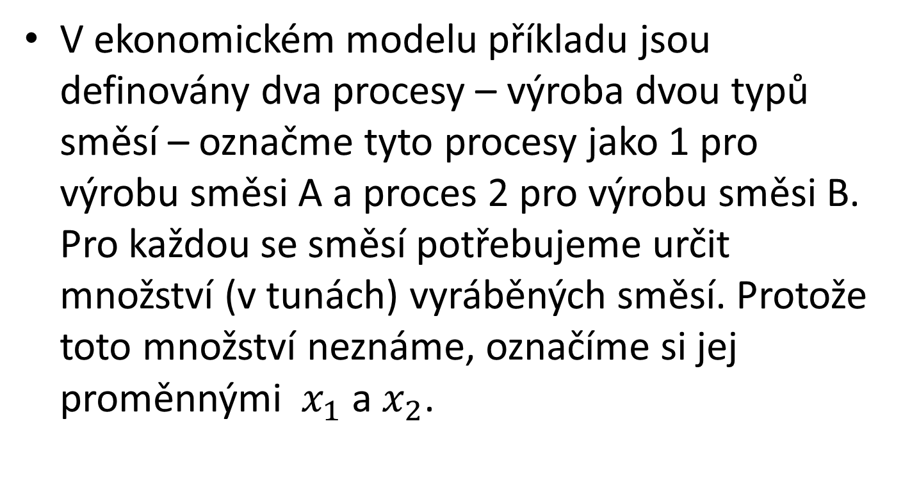
Příklad - řešení
V ekonomickém modelu příkladu jsou definovány dva procesy – výroba dvou typů směsí – označme tyto procesy jako 1 pro výrobu směsi A a proces 2 pro výrobu směsi B. Pro každou se směsí potřebujeme určit množství (v tunách) vyráběných směsí. Protože toto množství neznáme, označíme si jej proměnnými $x_{1}$ a $x_{2}$.

Slide 6
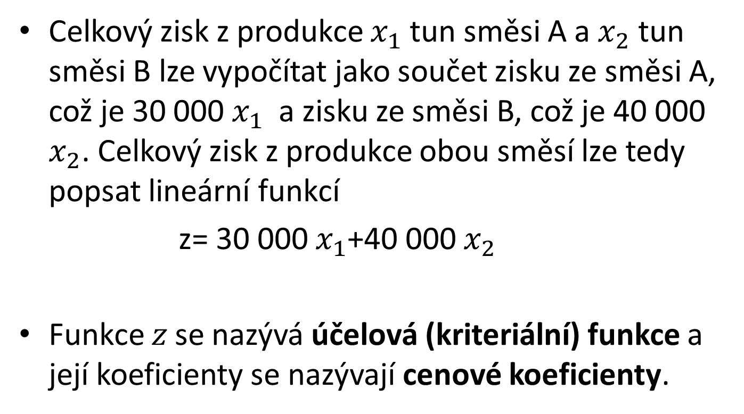
Celkový zisk
Celkový zisk z produkce $x_{1}$ tun směsi A a $x_{2}$ tun směsi B lze vypočítat jako součet zisku ze směsi A, což je 30 000 $x_{1}$ a zisku ze směsi B, což je 40 000 $x_{2}$. Celkový zisk z produkce obou směsí lze tedy popsat lineární funkcí
z= 30 000 $x_{1}$+40 000 $x_{2}$
Funkce $z$ se nazývá účelová (kriteriální) funkce a její koeficienty se nazývají cenové koeficienty.

Slide 7
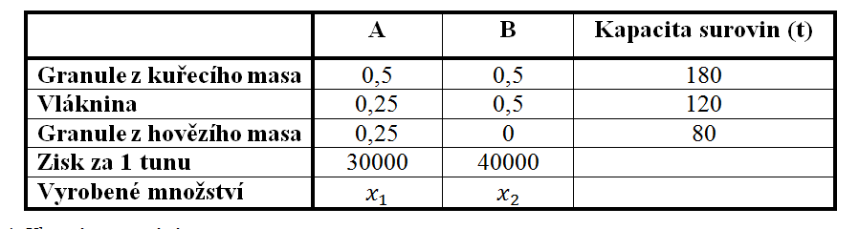
Příklad - řešení
Pro přehlednost lze složení směsí a omezení komponent směsí zapsat do tabulky:

Slide 8
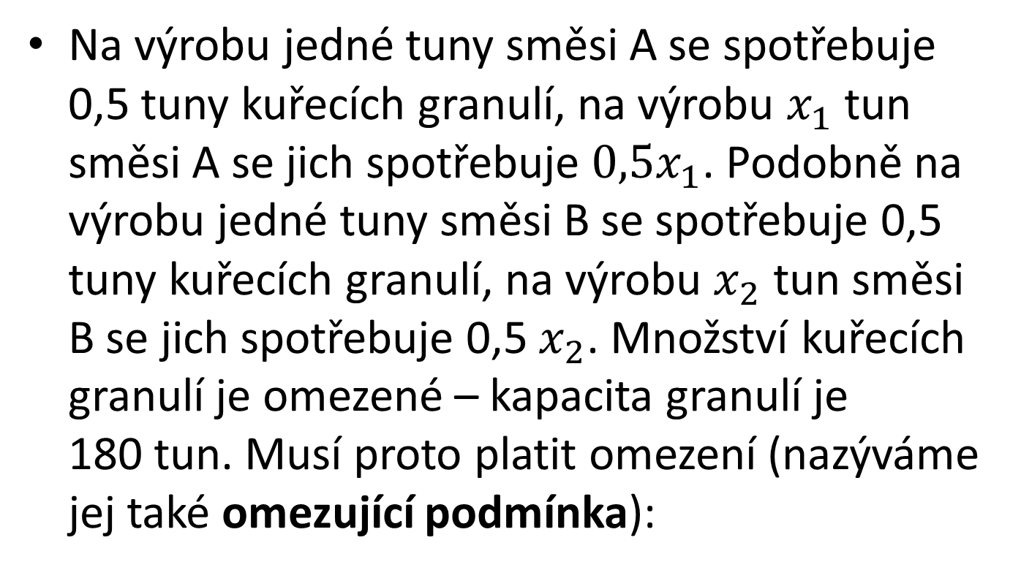
Omezující podmínka 1 – omezení pro komponenty
Na výrobu jedné tuny směsi A se spotřebuje 0,5 tuny kuřecích granulí, na výrobu $x_{1}$ tun směsi A se jich spotřebuje $0,5x_{1}$. Podobně na výrobu jedné tuny směsi B se spotřebuje 0,5 tuny kuřecích granulí, na výrobu $x_{2}$ tun směsi B se jich spotřebuje 0,5 $x_{2}$. Množství kuřecích granulí je omezené – kapacita granulí je 180 tun. Musí proto platit omezení (nazýváme jej také omezující podmínka):

Slide 9
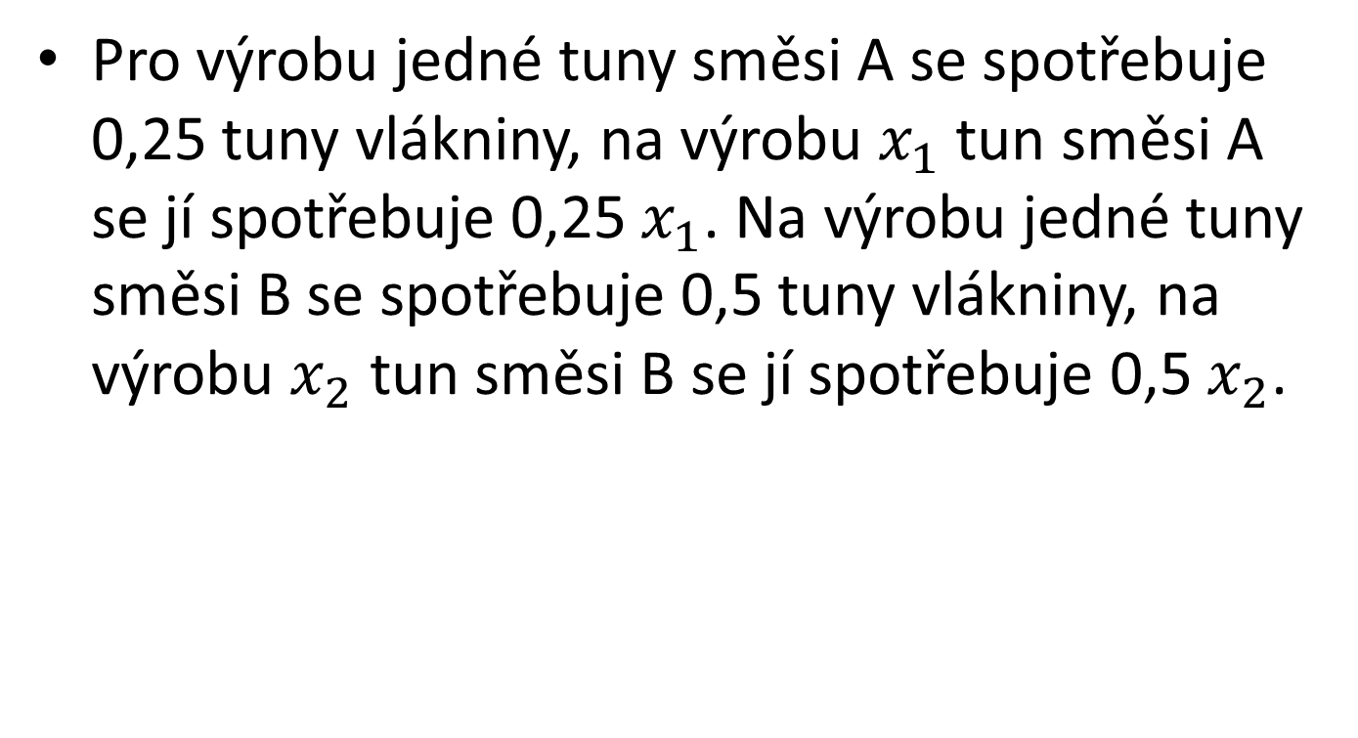
Omezující podmínka 2 omezení pro komponenty
Pro výrobu jedné tuny směsi A se spotřebuje 0,25 tuny vlákniny, na výrobu $x_{1}$ tun směsi A se jí spotřebuje 0,25 $x_{1}$. Na výrobu jedné tuny směsi B se spotřebuje 0,5 tuny vlákniny, na výrobu $x_{2}$ tun směsi B se jí spotřebuje 0,5 $x_{2}$.

Slide 10
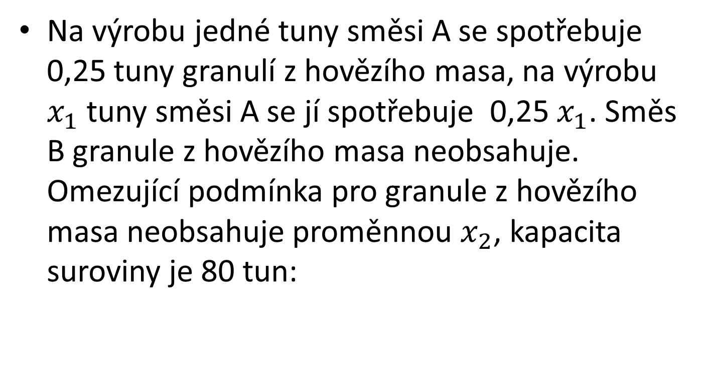
Omezující podmínka 3 omezení pro komponenty
Na výrobu jedné tuny směsi A se spotřebuje 0,25 tuny granulí z hovězího masa, na výrobu $x_{1}$tuny směsi A se jí spotřebuje 0,25 $x_{1}$. Směs B granule z hovězího masa neobsahuje. Omezující podmínka pro granule z hovězího masa neobsahuje proměnnou $x_{2}$, kapacita suroviny je 80 tun:

Slide 11
Podmínky nezápornosti
Kromě vlastních omezení obvykle matematické modely, založené na ekonomických modelech, obsahují také podmínky nezápornosti, protože nepředpokládáme, že podnik vyrábí záporné množství směsi A nebo B:
nebo také můžeme psát

Slide 12
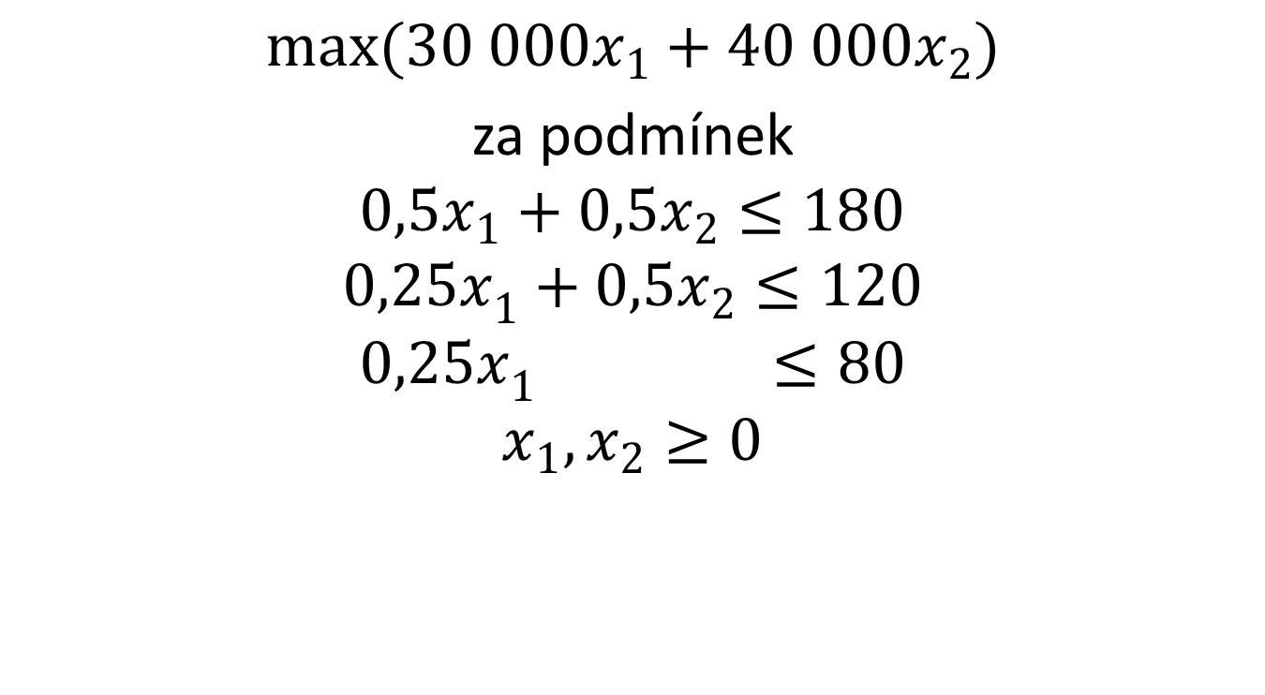
Matematický model příkladu
$$max(30 000x_{1}+40 000x_{2})$$
za podmínek
$$0,5x_{1}+0,5x_{2}≤180$$
$${0,25x}_{1}+0,5x_{2}≤120$$
$${0,25x}_{1} ≤80$$
$$x_{1},x_{2}≥0$$

Slide 13

Omezující podmínky:
Vlastní omezení:
$0,5x_{1}+0,5x_{2} ≤ 180$ kuřecí g.
${0,25x}_{1}+ 0,5x_{2} ≤ 120$ vláknina
${0,25x}_{1} ≤ 80$ hovězí g.
3 zdroje
(činitelé,
kompo- nenty)
Kapacitní koeficienty (pravé strany)
Strukturní koeficienty
Podmínky nezápornosti: x₁ ≥ 0, x₂ ≥ 0

Slide 14
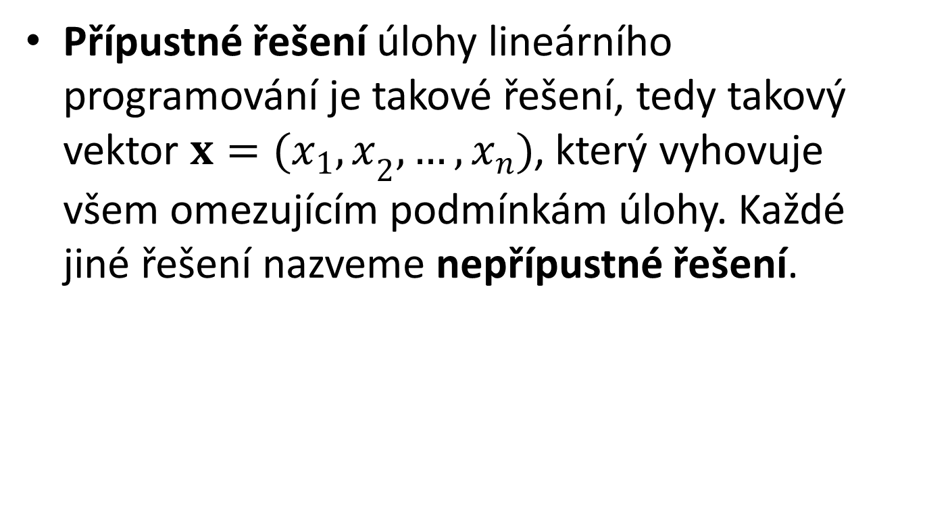
Grafické řešení
Přípustné řešení úlohy lineárního programování je takové řešení, tedy takový vektor ${x=(x_{1},x}_{2},…, x_{n})$, který vyhovuje všem omezujícím podmínkám úlohy. Každé jiné řešení nazveme nepřípustné řešení.

Slide 15
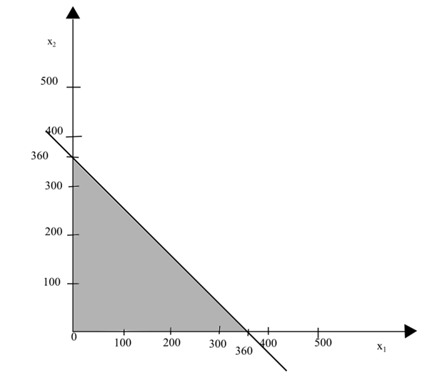
První vlastní omezení

Slide 16
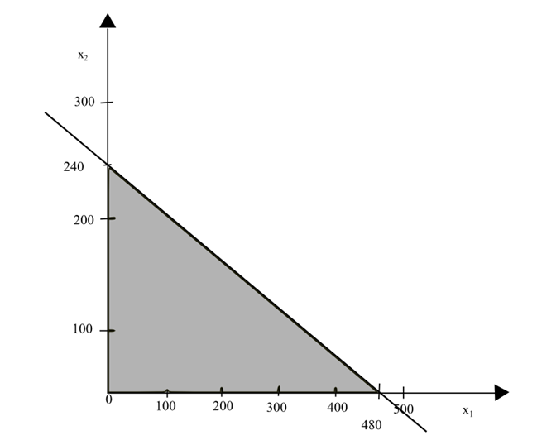
Druhé vlastní omezení

Slide 17
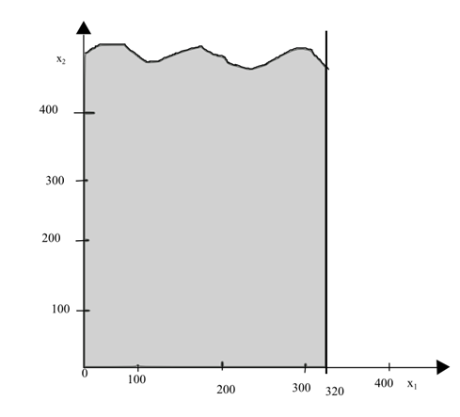
Třetí vlastní omezení

Slide 18
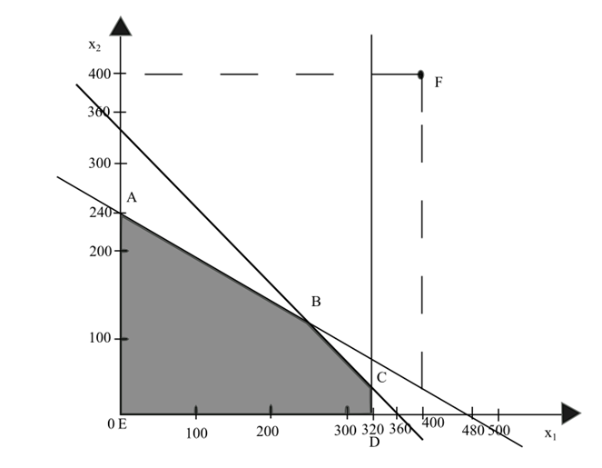
Množina přípustných řešení

Slide 19
Hranice množiny přípustných řešení
Bod A má souřadnice [0, 240]. Hodnota účelové funkce v tomto bodě je
Bod B má souřadnice [240, 120].
Bod C má souřadnice [320, 40].
Bod D má souřadnice [320, 0].
Bod E má souřadnice [0, 0].

Slide 20
Účelová funkce
Pro grafické nalezení optimálního řešení je důležité přesně nakreslit účelovou funkci a pak posunutím účelové funkce nalézt optimální bod (maximum nebo minimum). V našem případě hledáme maximum účelové funkce vyjádřené rovnicí

Slide 21
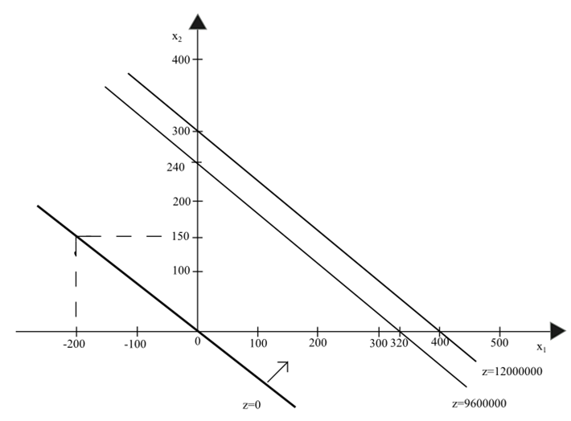
Grafické znázornění účelové funkce

Slide 22
Optimální řešení
Optimální řešení úlohy lineárního programování je takové přípustné řešení, ve kterém nabývá účelová funkce svého optima (maxima, minima nebo jiné hodnoty dle zadání).

Slide 23
Hledání maxima
znázorníme množinu všech přípustných řešení,
do stejného obrázku znázorníme hodnotu účelové funkce pro libovolně zvolenou hodnotu (například z=0),
účelovou funkci rovnoběžně posouváme tak, aby její hodnota byla co nejvyšší a současně aby alespoň jeden z bodů množiny přípustných řešení ležel na grafu účelové funkce.

Slide 24
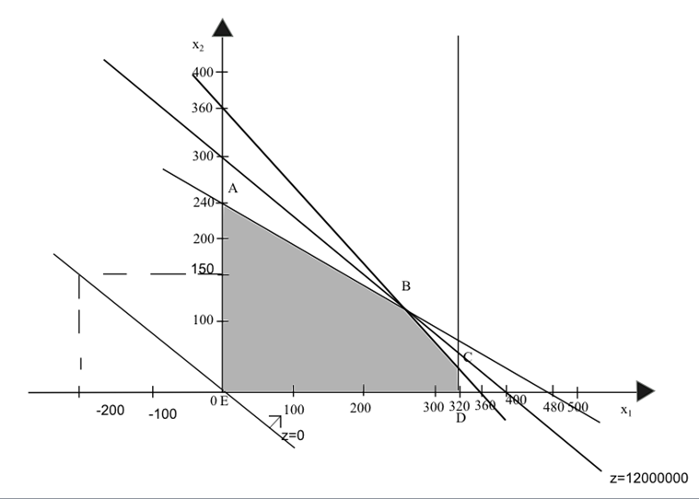
Optimální řešení

Slide 25
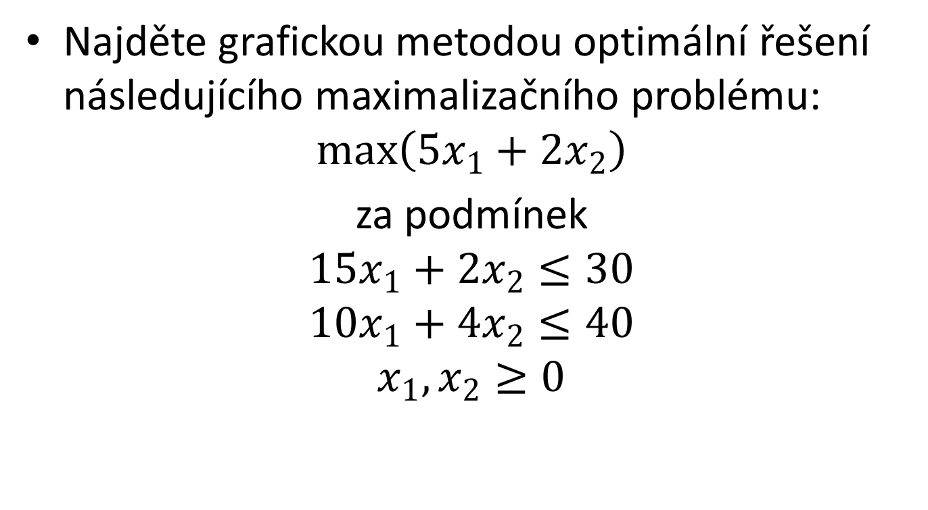
Příklad 2
Najděte grafickou metodou optimální řešení následujícího maximalizačního problému:
$$max\left(5x_{1}+2x_{2}\right)$$
za podmínek
$$15x_{1}+2x_{2}≤30$$
$$10x_{1}+4x_{2}≤40$$
$$x_{1},x_{2}≥0$$

Slide 26
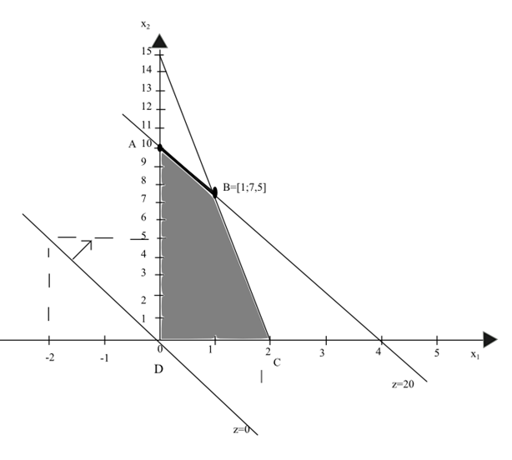
Příklad 2 - řešení

Slide 27
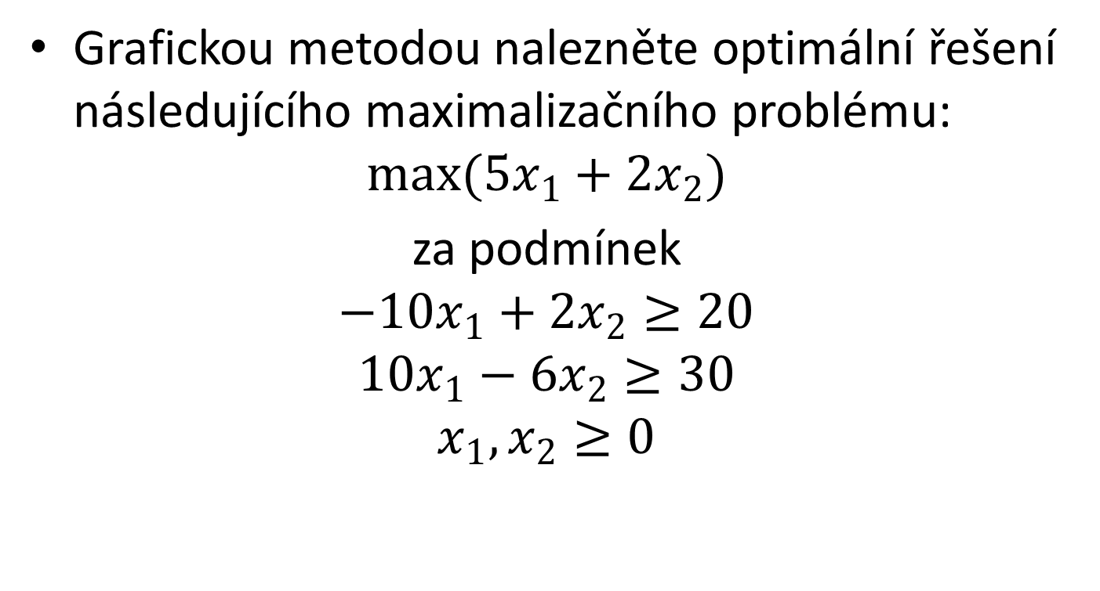
Příklad 3
Grafickou metodou nalezněte optimální řešení následujícího maximalizačního problému:
$$max({5x}_{1}+2x_{2})$$
za podmínek
$$−10x_{1}+2x_{2}≥20$$
$$10x_{1}−6x_{2}≥30$$
$$x_{1},x_{2}≥0$$

Slide 28
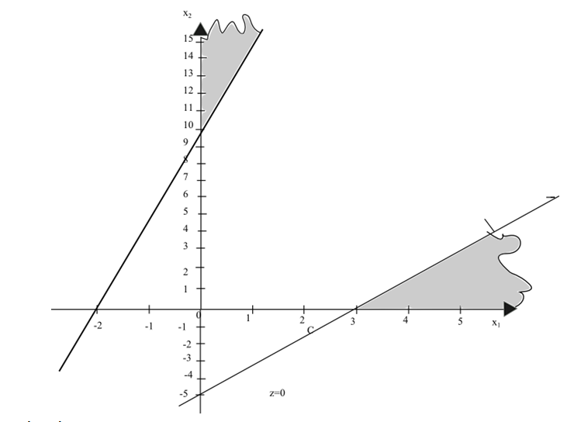
Příklad 3 - řešení

Slide 29
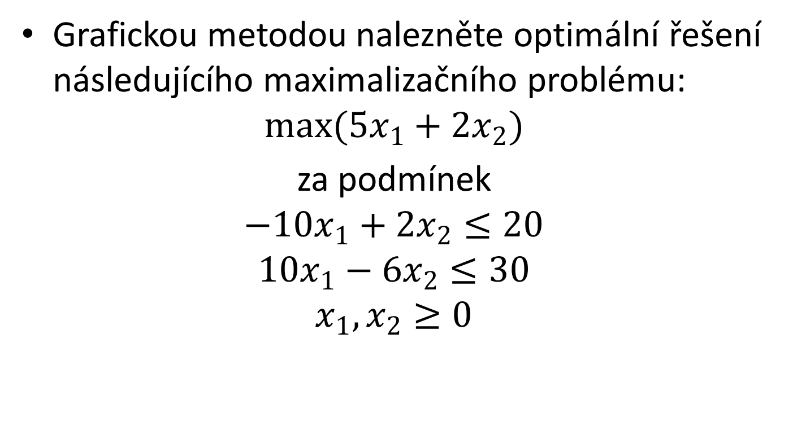
Příklad 4
Grafickou metodou nalezněte optimální řešení následujícího maximalizačního problému:
$$max(5x_{1}+2x_{2})$$
za podmínek
$$−10x_{1}+2x_{2}≤20$$
$$10x_{1}−6x_{2}≤30$$
$$x_{1},x_{2}≥0$$

Slide 30
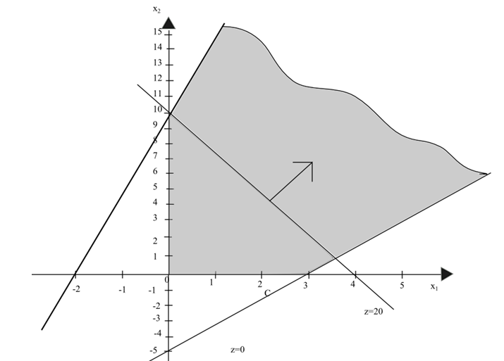
Příklad 4 - řešení

Slide 31
Děkuji za pozornost

